Slide 1
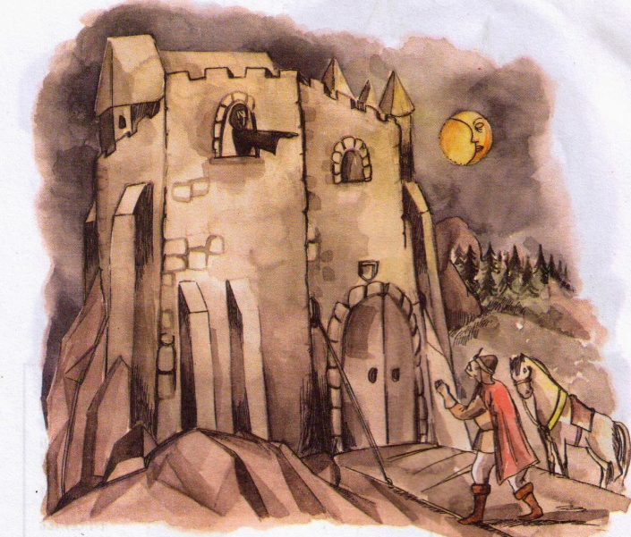
Clasa a V-a
Dimitrie Bolintineanu,
«Muma lui Ștefan cel Mare».
Teme, motive.Tl.Dialogul.
Rolul dialogului.
Prezentație de
Ioana Enăchiuc
profesoară de limba română și literatura (română și universală)
gimnaziul Lucovița
CT Ostrița

Slide 2
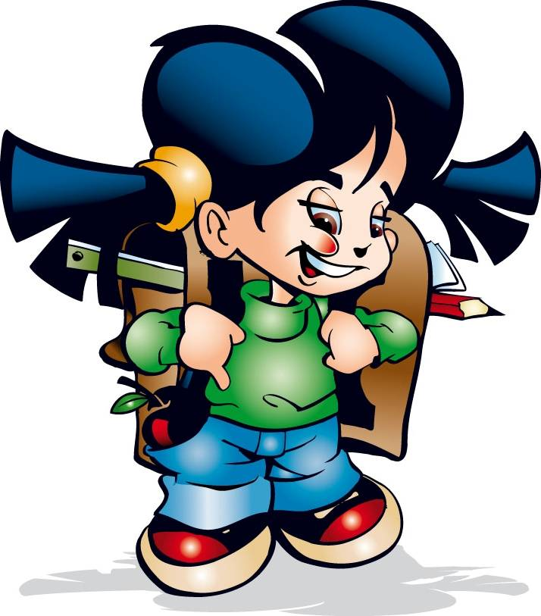
Obiective operaționale:
Să identifice sensul unui cuvânt necunoscut cu ajutorul dicţionarului;
Să citească conştient, corect, fluent şi expresiv texte cunoscute;
Să aplice în mod conştient regulile de ortografie şi de punctuaţie;
Să utilizeze în contexte adecvate cuvintele noi din text;
Să formuleze întrebări şi răspunsuri referitoare la conţinutul textului;
Să identifice personajele textului;
Să citească selectiv fragmentele indicate;
Să completeze harta poeziei cu ațenie,
respectând cerinţele fiecărui exerciţiu.

Slide 3
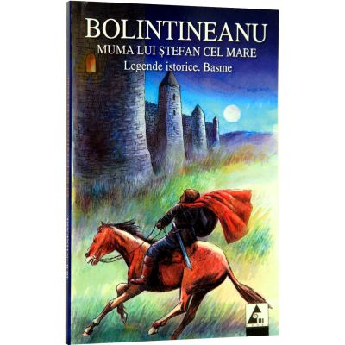
Muma lui Ștefan cel Mare

Slide 4
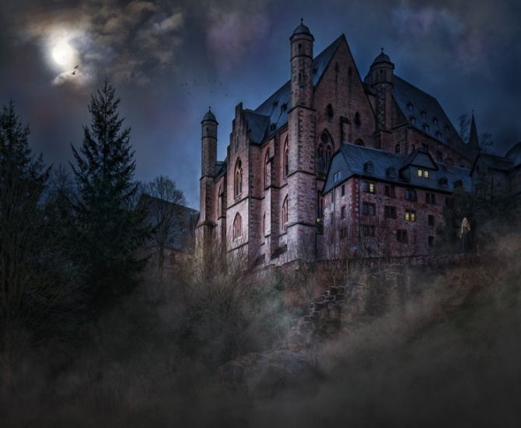
Lucru cu textul
Citim expresiv poezia
I Pe o stâncă neagră, într-un vechi castel, Unde cură-n poale un râu mititel, Plânge şi suspină tânăra domniţă, Dulce şi suavă ca o garofiţă; Căci în bătălie soţul ei dorit A plecat cu oastea şi n-a mai venit. Ochii săi albaştri ard în lăcrimele Cum lucesc în rouă două viorele; Buclele-i de aur cad pe albu-i sân, Rozele şi crinii pe faţă-i se-ngân. Însă doamna soacră lângă ea veghează Şi cu dulci cuvinte o îmbărbătează.

Slide 5
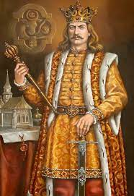
Lucru cu textul
II Un orologiu sună noaptea jumătate. În castel în poartă oare cine bate? – “Eu sunt, bună maică, fiul tău dorit; Eu, şi de la oaste mă întorc rănit. Soarta noastră fuse crudă astă dată: Mica mea oştire fuge sfărămată. Dar deschideţi poarta… Turcii mă-nconjor… Vântul suflă rece… Rănile mă dor!” Tânăra domniţă la fereastră sare. – “Ce faci tu, copilă?” zice doamna mare. Apoi ea la poartă atunci a ieşit Şi-n tăcerea nopţii astfel i-a vorbit: – “Ce spui, tu, străine? Ştefan e departe; Braţul său prin taberi mii de morţi împarte. Eu sunt a sa mumă; el e fiul meu; De eşti tu acela, nu-ţi sunt mumă eu! Însă dacă cerul, vrând să-ngreuieze Anii vieţii mele şi să mă-ntristeze, Nobilul tău suflet astfel l-a schimbat; Dacă tu eşti Ştefan cu adevărat, Apoi tu aice fără biruinţă Nu poţi ca să intri cu a mea voinţă. Du-te la oştire! Pentru ţară mori! Şi-ţi va fi mormântul coronat cu flori!”

Slide 6
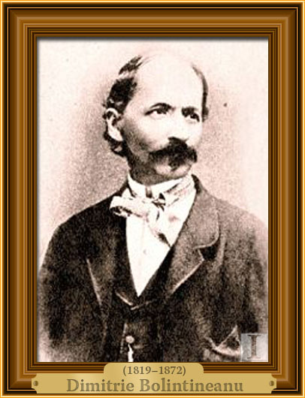
Dimitrie Bolintineanu
S-a născut la 14 ianuarie 1819,
la Bolintineanul din Vale, a fost
un poet român, om politic, diplomat.
Partea cea mai trainică a operei sale o constituie «Legendele istorice», poezii inspirate din istoria națională, precum: Muma lui Ștefan cel Mare, Daniil Sihastru, Mihai și călăul, Fata de la Cozia

Slide 7
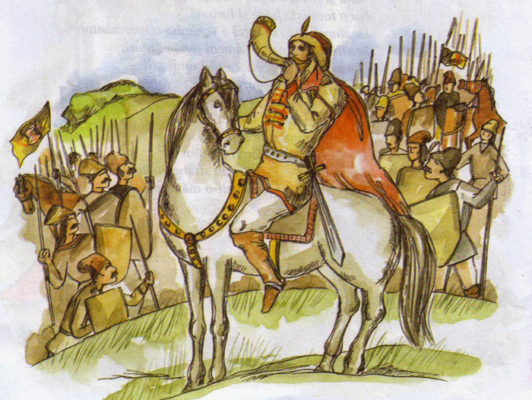
III Ştefan se întoarce şi din cornu-i sună; Oastea lui zdrobită de prin văi adună. Lupta iar începe… Duşmanii zdrobiţi Cad ca nişte spice, de securi loviţi.

Slide 8
DEX mumă-mamă; suavă-delicată, fină, gingașă, grațioasă; a îmbărbăta- a încuraja; orologiu-ceas mare fixat pe fața unei clădiri, pe un perete interior.

Slide 9
Să înțelegem textul! Răspundem la întrebări
Ce fel de text este Muma lui Ștefan cel Mare?
Când și unde are loc acțiunea descrisă în text?
Care sunt personajele ce apar în text?

Slide 10
Să înțelegem textul! Răspundem la întrebări
Textul Muma lui Ștefan cel Mare este o legendă.
Acțiunea are loc noaptea, la poarta unui vechi
castel.
Personajele ce apar în text sunt tânăra Domniță,
domnitorul Ștefan cel Mare și mama acetuia.

Slide 11
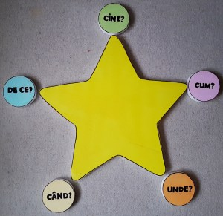
Steluța curioasă
Cine plângea și suspina în castel?
Când a bătut la poartă Ștefan cel Mare?
Care a fost îndemnul mamei?
Cum se termină lupta românilor cu turcii?
De ce mama nu l-a primit pe fiul său la castel?

Slide 12
Recitiți versurile în care descoperiți: Cererea lui Ștefan
Îndemnul mamei Decizia luată de Ștefan cel Mare

Slide 13
Recitiți versurile în care descoperiți: Cererea lui Ștefan
Dar deschideţi poarta… Turcii mă-nconjor… Vântul suflă rece… Rănile mă dor! Îndemnul mamei Du-te la oştire! Pentru ţară mori! Şi-ţi va fi mormântul coronat cu flori! Decizia luată de Ștefan cel Mare Ştefan se întoarce şi din cornu-i sună; Oastea lui zdrobită de prin văi adună. Lupta iar începe… Duşmanii zdrobiţi Cad ca nişte spice, de securi loviţi.

Slide 14
Să ordonăm ideile în ordinea întâmplărilor: Ștefan își adună o nouă oaste și-i zdrobește pe dușmani. Tânăra domniță își așteaptă soțul de la război. Mama îl determină pe fiul său să se ducă la luptă. Domnitorul se întoarce la castel rănit și înfrânt.

Slide 15
Să ordonăm ideile în ordinea întâmplărilor: 1. Tânăra domniță își așteaptă soțul de la război. 2. Domnitorul se întoarce la castel rănit și înfrânt. 3. Mama îl determină pe fiul său să se ducă la luptă. 4. Ștefan își adună o nouă oaste și-i zdrobește pe dușmani.

Slide 16
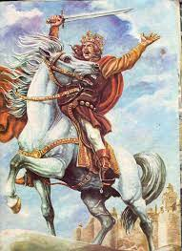
Tema o formează lupta pentru apărarea fiinţei naţionale şi pentru afirmarea conştiinţei naţionale.
. Opera a fost scrisă în anul 1847 și prezintă episodul revederii dintre Ștefan cel Mare și mama acestuia în timpul luptei moldovenilor cu turcii. Astfel, în momentul în care Ștefan cel Mare, rănit fiind, este decis să renunțe la luptă și să cedeze în fața inamicilor, mama acestuia îl trimite să lupte în continuare pentru a apăra întregul popor român.
Opera este compusă din trei strofe care pot fi structurate în trei secvențe poetice.
Dialogul dintre fiu și mamă constituie
esenta legendei.

Slide 17
Să descoperim sinonime:
Luptă bătălie
Armată oștire
Ceas orologiu
Destin soarta
Zdrobită sfărâmată
Victorie biruință

Slide 18
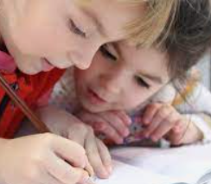
Să găsimim antonime: Lucru în perechi
vechi cad
tânără deschideți
departe plânge
biruință a plecat

Slide 19
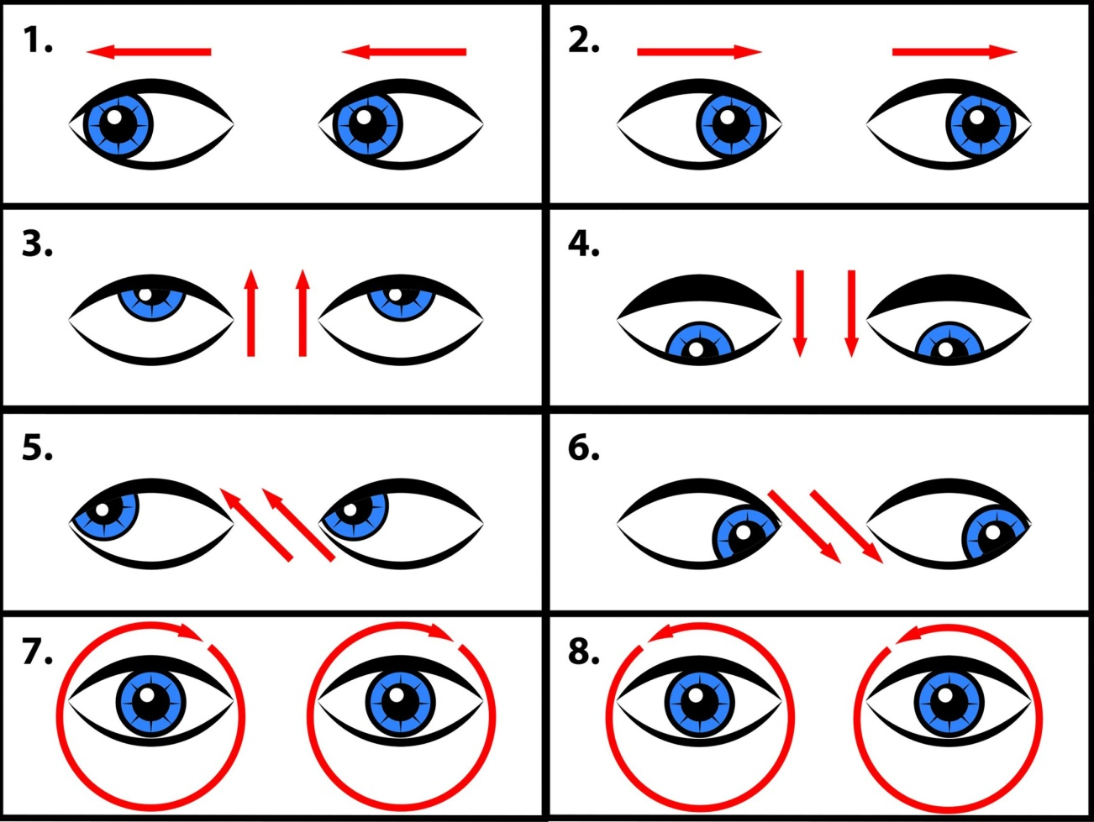
Gimnastică pentru ochi

Slide 20
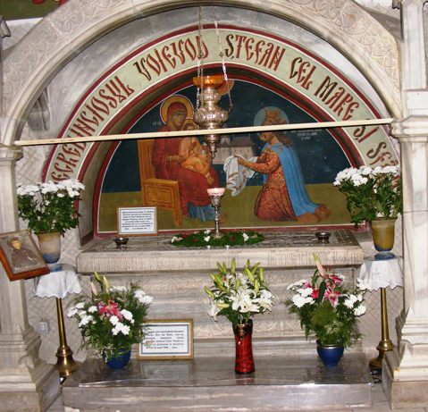
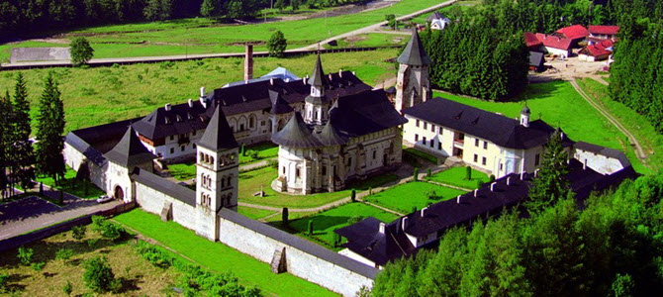
E important să știi!
Ștefan cel Mare a fost unul dintre cei mai străluciți voievozi ai Moldovei.
El a cârmuit țara în timp de 47 de ani.
După orice victorie domnitorul înălța câte o biserică sau o mănăstire.
Ștefan-Vodă a fost înmormântat la Mănăstirea Putna.

Slide 21
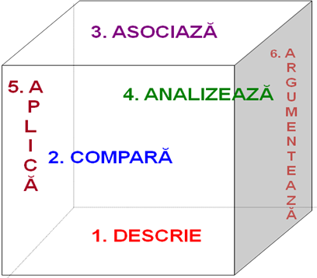
Folosiți metoda cubului
Alcătuiți câte o însărcinare
(în baza legendei)

Slide 22
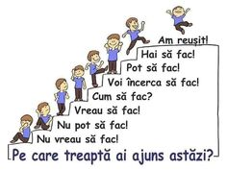

Slide 23
Am simțit...
AM ÎNVĂȚAT...
AM ÎNȚELES...
AM ÎNȚELES...
ASTĂZI LA LECȚIE:
ASTĂZI LA LECȚIE:
AM AFLAT...
MI-AM DAT SEAMA...
Am explicat...

Slide 24
“Copacul magic”

Slide 25
Frunza - nu am înțeles, am nevoie de ajutor

Slide 26
Floarea – a fost greu, dar am reușit

Slide 27
Mărul - am reușit, totul a fost clar

Slide 28
Temă pentru acasă
https://www.youtube.com/watch?v=qNoc1-jk2sU
Recitare: Lucian Dumbravă
Caracterizarea lui Ștefan cel Mare
Desenăm portretul lui Ștefan cel Mare

Slide 29
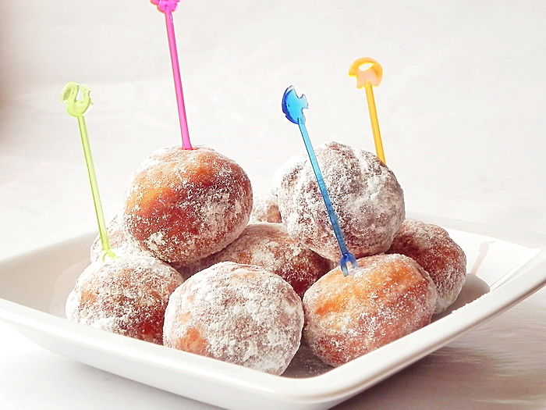
Ați fost minunați.!
Vă mulțumesc pentru gândurile bune și interesante.

